Slide 1
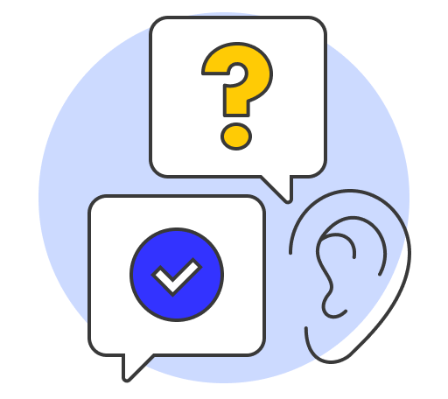
Comment refuser la dématérialisation de mon bulletin de paie ?
TUTORIEL – 2025

Slide 2
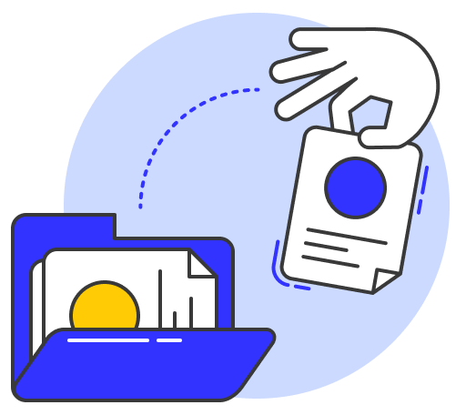


2 cas possibles pour refuser la dématérialisation
Cas #1
Cas #1
Cas #2
Cas #2
Vous n'avez pas encore reçu de document dans Digiposte
Vous n'avez pas encore reçu de document dans Digiposte
Vous avez déjà reçu un document
dans Digiposte
Vous avez déjà reçu un document
dans Digiposte
Votre entreprise vous informe que votre prochain bulletin de paie sera déposé dans Digiposte (en général 1 mois avant ou au moment de l’embauche).
Votre entreprise vous informe que votre prochain bulletin de paie sera déposé dans Digiposte (en général 1 mois avant ou au moment de l’embauche).
Munissez-vous de vos identifiants (transmis par votre employeur) et suivez le parcours.
Munissez-vous de vos identifiants (transmis par votre employeur) et suivez le parcours.

Slide 3




Vous n'avez pas encore reçu de document dans Digiposte
Cas #1
Prévenez votre employeur que vous ne souhaitez pas recevoir votre bulletin de paie au format numérique à tout moment avant le premier dépôt du bulletin de paie numérique dans Digiposte par :
Vous avez changé d’avis et souhaitez recevoir vos bulletins de paie dans Digiposte ?
Pas d’inquiétude, vous pouvez informer votre employeur à tout moment de votre souhait de recevoir vos documents dans Digiposte. Il pourra ainsi vous créer votre coffre-fort personnel​.
Formulaire en ligne
Courrier (e-mail ou postal)
Bon à savoir
Document envoyé par votre entreprise
Si vous n’avez pas fait part de votre opposition à votre employeur avant le premier dépôt de document, vous recevrez automatiquement votre prochain bulletin de paie dans Digiposte.
Tout autre moyen

Slide 4
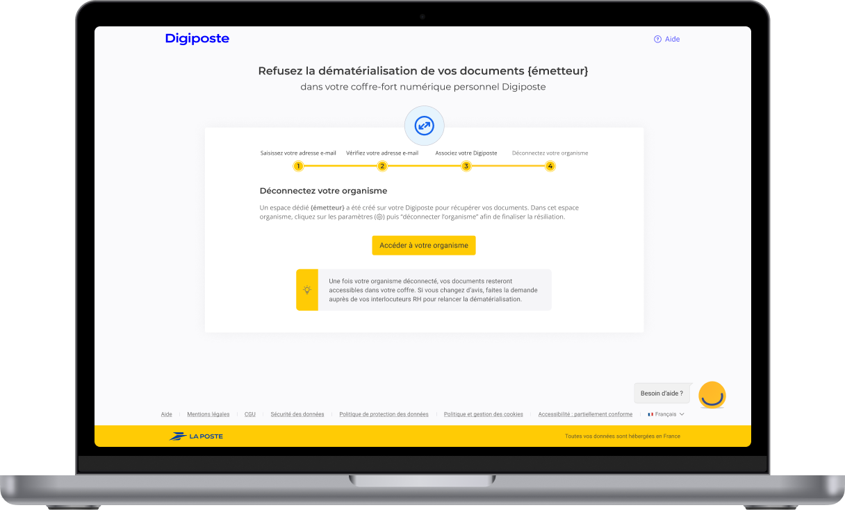
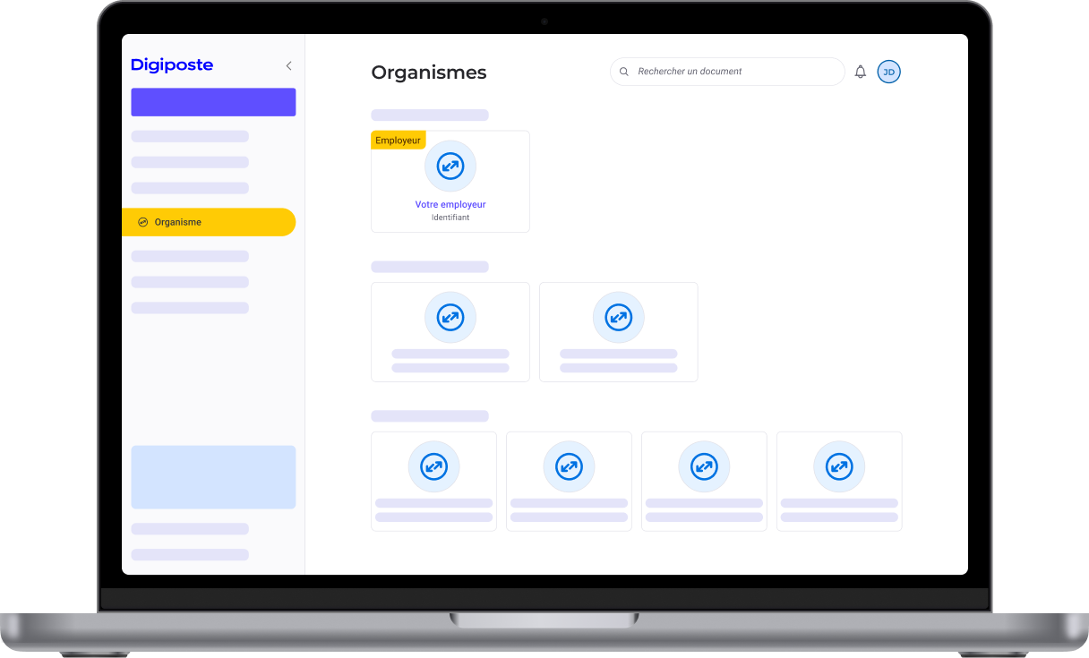
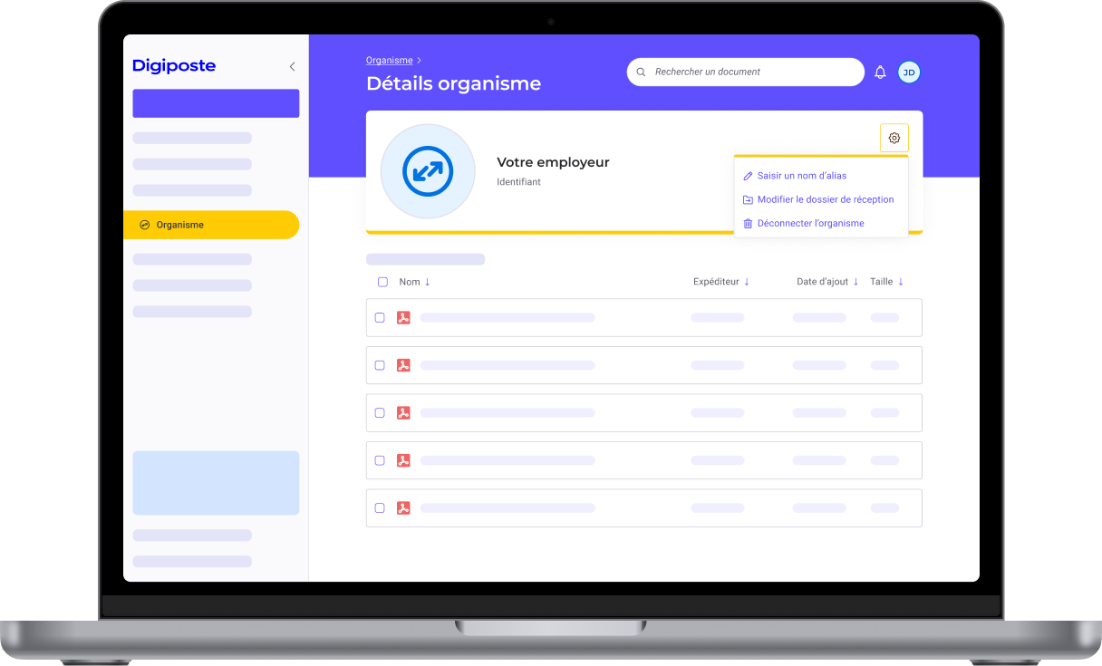
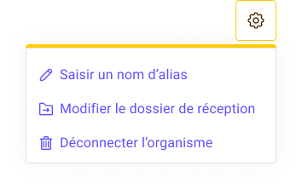
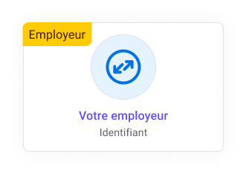
Vous avez déjà reçu un document dans Digiposte
Cas #2
Quand des documents ont déjà été envoyés, il faut s'inscrire sur Digiposte pour les récupérer. Vous pouvez ensuite refuser de recevoir de nouveaux documents, depuis la rubrique Organismes.
Vous recevrez à nouveau vos bulletins de paie au format papier au plus tard 62 jours après la déconnexion de l’organisme.
Activez votre coffre-fort Digiposte depuis l'invitation reçue par e-mail ou depuis l'URL dédiée à votre entreprise.
Rendez-vous sur la rubrique Organismes, cliquez sur votre employeur et téléchargez vos documents.
Cliquez sur les paramètres de l’organisme afin de le déconnecter.

